Slide 1
Электронный образовательный маршрут на лексическую тему «Зимовье зверей» (дикие животные) для детей 3-4 лет
Автор: Калаева Светлана Александровна
Воспитатель детского сада «Солнышко» села Алексеевка

Slide 2
Уважаемые родители!
Представляю вашему вниманию электронный образовательный маршрут на тематическую неделю «Зимовье зверей» (Дикие животные). Здесь вы имеете возможность вместе с детьми закрепить название диких животных, познакомить детей с их жизнью в лесу зимой, с помощью познавательных компьютерных игр для детей. Время на работу с ребёнком за компьютером 10 минут. В маршруте представлено 5 шагов(1шаг-1 день). Для вас прописаны вопросы, которые вы должны задать детям и уже готовые ответы детей. Не забывайте хвалить ребёнка. Удачи!!!

Slide 3
Шаг 1. Знакомство с дикими животными и с их жизнью в лесу
1)Посмотрите с ребёнком видео о жизни диких животных в лесу зимой https://www.youtube.com/watch?v=8rPmUpx7Ez8 (длительность 5.10)
Спросите у ребенка:
- Каких животных он увидел? (Лиса, волк, медведь, заяц, ёж, лось, кабан, енот, рысь) .
-Какие это животные? Почему? (Дикие, потому что живут в лесу и сами заботятся о себе)
2)Предложите ребенку докрасить зайчика, правильно подобрав цвета, которые указаны на палитре. Попросите ребёнка проговорить какие цвета он использовал.
https://www.igraemsa.ru/igry-dlja-detej/igry-na-logiku-i-myshlenie/dopolni-risunok-zajchonok

Slide 4
Шаг 2. Продолжение знакомства с дикими животными
1) Посмотрите с ребёнком презентацию «Животные зимой»
https://www.youtube.com/watch?v=oLwoaK_DkkI (длительность 3.57)
Задайте вопросы:
-Каких животных на видео запомнил ребенок? (медведь , еж , хомяк , сурок , барсук, змея, белка, мышь, волк , лиса, заяц)
-Какие животные ложатся спать зимой? (медведь ,ёж, хомяк, змея, барсук, сурок)
- Где зимуют звери зимой? ( Медведь в берлоге, волк в логове, белка в дупле, змея под пнями, сурок, мышка, хомяк в норках, лиса и заяц в норах)
2) Послушайте загадки о животных и выберите правильный ответ с помощью компьютерной мышки. Пусть ребенок назовет животных которых отгадал https://www.igraemsa.ru/igry-dlja-detej/zagadki-rebusy-sharady/zagadki-4-dikie-zhivotnye

Slide 5
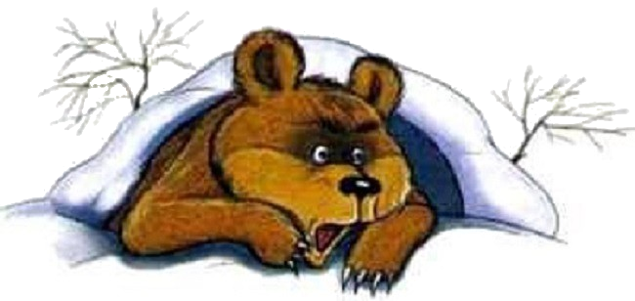
Шаг 3. Игры на внимание и память
1)Перейдите по ссылке и предложите ребёнку поиграть в игру «Звери в лесу» . https://www.igraemsa.ru/igry-dlja-detej/igry-na-vnimanie-i-pamjat/igra-zveri-v-lesu Ребёнок должен найти животных которые спрятаны в лесу при помощи «мышки». Пусть ребёнок проговаривает где он нашел животного:
- Дятел, бурундук на дереве;
- Медведь за полянкой;
- Лиса, летучая мышь, мышь, заяц, ежик за кустом;
- Олень, волк за деревом;
- Белка на пенёчке;
- Утка, лягушка на воде.
2) Игра «Собери мозайку »
Попросите ребёнка собрать мозайку «Медвежонок». http://malysh.club/puzzle_for_kids/28-medvezhonok-krasochnyy-onlayn-pazl-dlya-malyshey.html Пусть ребёнок расскажет что у него получилось. (Медведь)

Slide 6
Шаг 4. Познавательные игры
1) Пройдите по ссылке https://www.igraemsa.ru/igry-dlja-detej/poznavatelnye-igry/volshebnoe-koleso-zhivotnye
и поиграйте с ребёнком в игру «Волшебное колесо». Предложите ребёнку разобрать какие животные домашние, а какие дикие. Ребёнок должен проговорить почему он так думает.
- Домашнее потому что живет с человеком;
-Дикое потому что живет в лесу и заботятся они о себе сами.
2) Составление рассказа «Жилища животных»
Посмотрите на рисунок 1 и вместе с ребёнком составьте рассказ о жилищах животных, с помощью вспомогательных рисунков на картинке. Просите ребёнка повторять за вами полностью предложения.

Slide 7
Рисунок1

Slide 8
Шаг 5. Закрепление
1) Посмотрите с ребёнком сказку «Зимовье зверей»
https://www.youtube.com/watch?v=Al9iOg4BKs4 (длительность 7.06) Задайте детям вопросы:
- О чём сказка? ( о том как звери строили себе дом- зимовье);
- Какие герои были в сказке? (бык, баран, свинья, петух, кот, волки);
- Что случилось с ними однажды? ( к ним пришли волки);
- Как зверям удалось спастись? (звери испугали волков).
2) Игра « Найди диких животных»
Эта игра на закрепление диких и домашних животных. http://malysh.club/poznovarelnie_igry/69-igra-dlya-razvitiya-rebenka-dikie-zhivotnye.html
Ребёнок должен найти всех диких животных и перетащить в пустые квадратики. Не забывайте задать вопросы: - почему он так думает?

Slide 9
Спасибо за внимание!!!

